Slide 1
WorkLoom 获客系统
短视频社媒营销 × GEO × 获客五环
把获客从玄学，变成一门可测量、可追溯、可归因的生意
—— 给开发者的业务全景介绍 ——

Slide 2
你的客户，正在被这三笔账拖垮
第一笔：流量越来越贵
投流成本年年涨，内容不发就没声量，发了没转化就是给平台打工
第二笔：询盘接不住
评论区一句「怎么订」半小时没人回，客户就去别家了——夜间/高峰期询盘流失率超 70%
第三笔：佣金被抽走
以酒店为例 OTA 佣金 15-25%——辛苦服务一整晚，平台躺着抽走四分之一
还有一个大多数人没看见的变化
42% 消费者已开始用生成式 AI 查消费信息——AI 搜索里没有你，就失去了一个爆发中的新入口

Slide 3
WorkLoom 获客系统是什么
一支 AI 获客班组住进商家的通讯录：找人群、做内容、接询盘、跟线索、算成交。
商家只做三件事：定方向、拍板、收钱。
不是代运营工具，是「经营系统」
员工、围栏、审批、账本、事件链一应俱全——AI 在规则内干活，人在关键处拍板
不是 demo 玩具
多租户底座、RLS 数据隔离、400+ 条场景测试、发布门禁——按生产标准建造
首垂直行业：酒店
低星单体/民宿/无人酒店三类客群默认配置；底座按 Bundle 复制到各行业

Slide 4
客户视角：酒店店主的一天
07:30 手机收到【晨报】：昨日曝光/询盘/成交、待拍板 2 项，一句话看懂生意
09:15 AI 已把昨夜评论区的「怎么订」全部秒回，3 条高意向线索转成了企微私聊
11:00 内容工厂按本周热点出了 5 条短视频脚本，店主点「批准」2 条进入发布队列
15:20 RPA 模拟人工把视频发到抖音/小红书，回执自动归档，失败挂起转人工
21:40 GEO 监测：「杭州亲子酒店」AI 搜索答案里出现了自家店，曝光位次上升
23:55 夜班接管：继续回询盘、发券跟进线索；店主早已休息

Slide 5
获客五环：每一环都可度量到钱
① 意图洞察
社媒监听 + GEO 情报：客户在问什么、AI 搜索缺什么
知道该做什么内容
② 双域触达
短视频内容工厂 + GEO 内容工厂，一条生产线两个战场
内容不再断更
③ 四路承接
评论秒回 / 私信 / 企微 / C 端服务前台，询盘不漏一个
询盘流失率从 70% 压到个位数
④ 线索转化
券 SKU + 私域跟进 + 人审报价，绕开 OTA 高佣金
佣金节省看得见（演示口径月省 ¥14,900）
⑤ 归因复盘
五元事件全链路归因：每块钱从哪来、到哪去
下月预算花在刀刃上

Slide 6
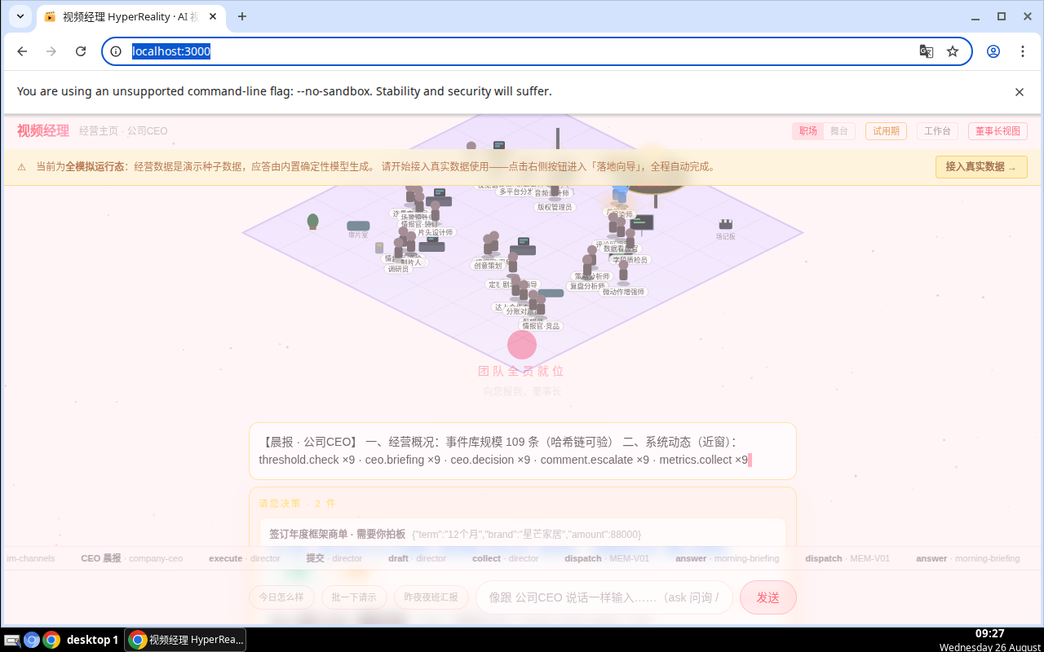
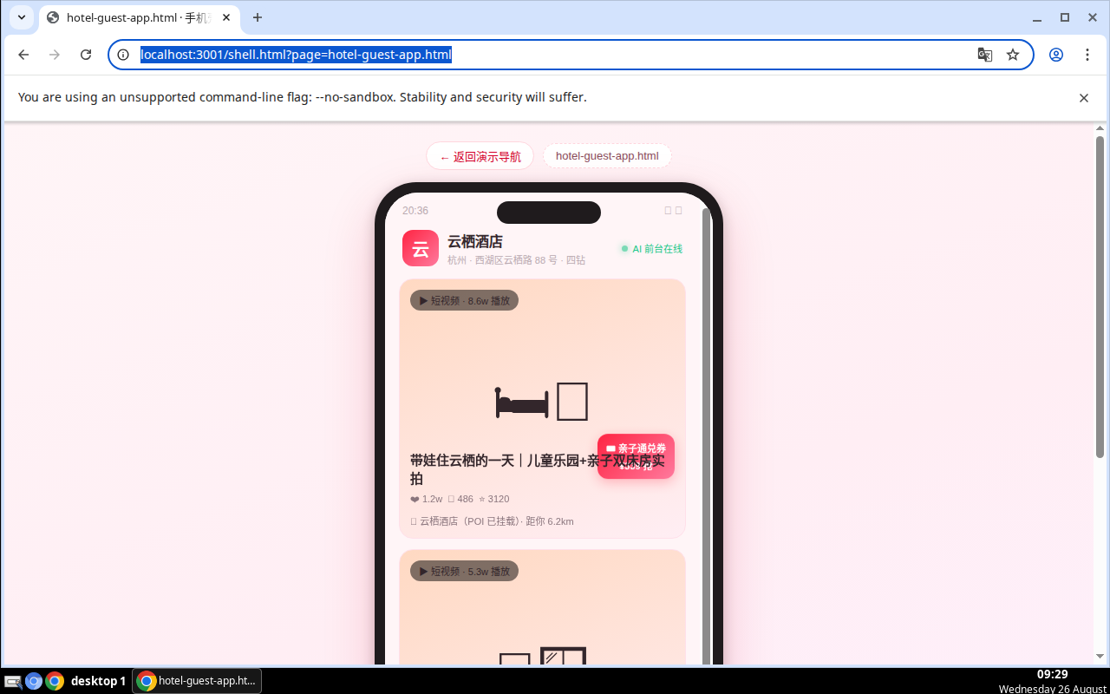
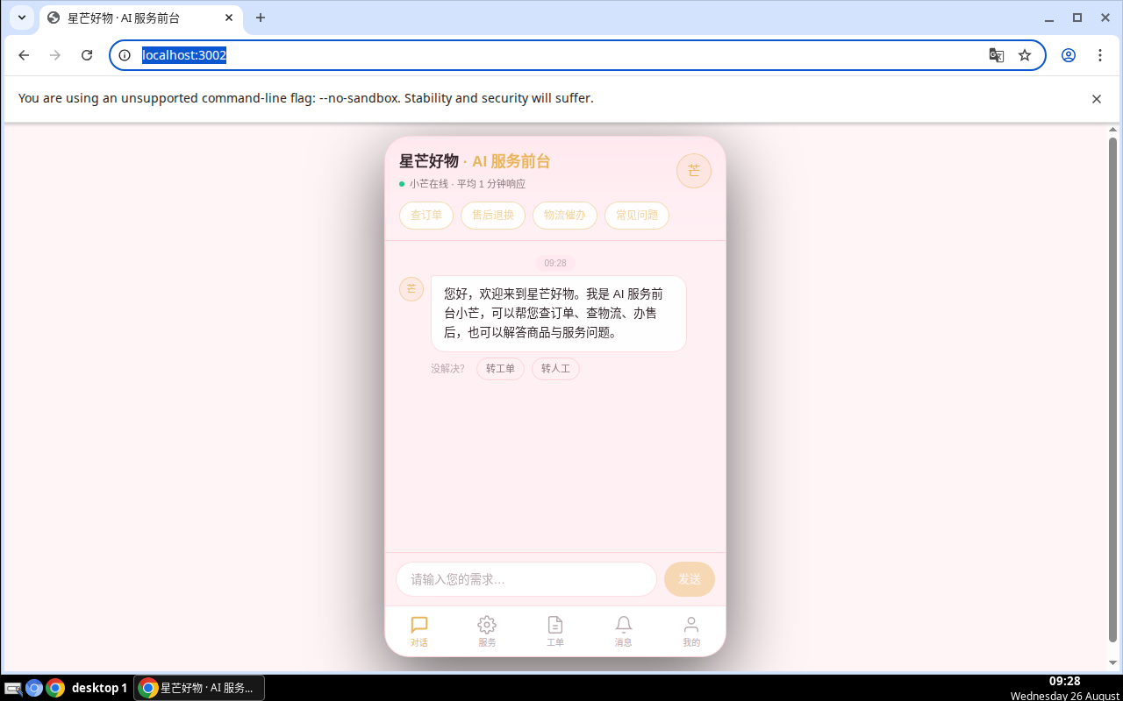
三端界面：客户每天真正在用的样子
PC · B 端工作台
B 端移动（手机壳）
C 端 AI 服务前台
全部为运行态实机截图（Mock 数据模式），pnpm preview:all 一键复现

Slide 7
AI 班组：16 个员工各管一摊，7×24 不下班
内容线
热点猎手找选题 → 脚本写手出稿 → 人审台把关 → RPA 六平台分发 → 数据回收复盘
营销线
意图雷达盯评论区与 AI 搜索 → GEO 写手抢占 AI 答案位 → 曝光监测每日报位次
服务线
AI 接待员秒回询盘（知识库 385 问）→ 高意向转私域 → 券运营发券促单 → 客成回访
经营线
公司 CEO 统筹晨报 → 收益看守盯价格库存 → 巡检发现异常 → 夜班接管不打烊

Slide 8
客户为什么敢把生意交给它
围栏：AI 的行动边界是规则，不是自觉
报价必审、券库存熔断、线索出域必审、客资隐私脱敏——26 条酒店围栏事前裁决
人审：关键决策永远有人拍板
必审事项 AI 只提案不执行；审批卡片直达老板手机，一键批准/驳回
可追溯：每个动作都有案底
五元事件 + hash 链，谁、在什么时间、做了什么、依据哪条规则——可验链、可回放
不越权：模型失灵也不失控
离线确定性模型兜底；异常即挂起转人工，绝不静默硬闯

Slide 9
给开发者的桥：每个业务能力背后是哪块代码
获客五环 · 意图洞察
social-listening + bundles/geo-growth 情报管线
内容生产与分发
ai-video + video-studio + publish-rpa（六平台 RPA）
询盘承接与转化
service-* 四件（C 端）+ im-channels + bundles/hotel 获客域
AI 班组调度
captain（ASK/QUEST 编排）+ night-shift（夜班）+ model-router
围栏与人审
fence-engine（DSL 裁决）+ review-console（人审台）
可追溯与隔离
workdata（五元事件/RLS）+ packages/db（迁移/验链）

Slide 10
5 分钟开箱：不需要任何账号和密钥
pnpm install && pnpm preview:all
PC 端 B 端工作台 → http://localhost:3000
经营主页全员就位、晨报、待审批、一句话目标
B 端移动 → http://localhost:3001
12 页高保真演示页 + 手机壳容器
C 端 AI 服务前台 → http://localhost:3002
免登对话：查订单/售后/物流/常见问题
Mock 数据已固化
种子演示数据 + 离线确定性模型 + 演示直登；界面常驻「全模拟运行态」横幅

Slide 11
接手二次开发：人与 Agent 各有一条通道
人类开发者
README 能力速览 → install 欢迎横幅 → docs/capabilities.auto.md（能力导览）→ 本文 PPT
AI Coding Agent
AGENTS.md 入场 → .ai-prompt → pnpm agent:tour（能力自检巡游）→ docs/capability-map.md（全量机器清单）
沙箱自带「手」
computer-use 浏览器/电脑操作能力：preflight 后可用 browser_* 动作自动打开三端验证，UI 改动必须截图核对
工程纪律（硬性）
pnpm suite（445 条）· pnpm release:gate（发布门禁，未全过禁止发布）· docs/design-system.md（糖果视觉规范）

Slide 12
从酒店到千行百业：Bundle 化复制
底座不变
围栏/编排/事件/隔离/人审/夜班——行业无关的经营基建
行业打包
每个行业一个 Bundle：员工（preset）+ 围栏 + 技能 + 对象 + 管线 + 默认客群配置
已有样例
bundles/hotel（酒店获客 v3.3.0）· bundles/geo-growth（GEO 双域）· bundles/ai-video（短视频）
四仓矩阵
workloom（获客主仓）· workloom-im（IM 底座）· workloom-hotel（酒店垂直）· hyperreality-system（视频制作）

Slide 13
让获客成为一门可测量的生意
pnpm preview:all —— 现在就用 5 分钟看全貌
文档索引：README · docs/SYSTEM-OVERVIEW.md（Agent 版详解）· docs/capabilities.auto.md（能力导览）

